Slide 1
Влияние
темперамента
на
музыкальную
деятельность
Регаловская Мария Андреевна
)

Slide 2
Со времен Гиппократа в психологии утвердилось учение о темпераментах, что в переводе с латинского обозначает «надлежащее соотношение частей».
Такими частями в организме человека Гиппократ полагал четыре типа жидкостей :
- крови(по латин. – сангвик),
лимфы (по-гречески – флегма);
желчи (по-гречески – холе);
черной желчи (по-гречески – мелана холе).
Отсюда и возникли названия четырех типов темпераментов - сангвиник, холерик, флегматик, меланхолик.

Slide 3
Физиологическое объяснение природы темперамента дал в своих исследованиях И.П. Павлов, который связал тип темперамента с основными свойствами нервной системы человека

Slide 4
В современной психологии темперамент - это индивидуальные особенности человека, определяющие динамику протекания его психических процессов и поведения.
Под динамикой понимают:
темп, ритм, продолжительность и интенсивность психических процессов.
А также внешние особенности поведения человека – подвижность, активность, быстроту или заторможенность реакции

Slide 5
Рассмотрим особенности проявления типов нервной системы и тактику поведения педагога в каждом конкретном случае

Slide 6

Сангвиник
К сангвиникам относят людей с сильным, уравновешенным подвижным типом нервной системы.
Это уравновешенный, оптимистичный, жизнерадостный, веселый, эмоциональный, общительный, живущий настроением. Он легко переживает неудачи, создает приятный микроклимат в любом коллективе, но не всегда выполняет свои обещания, порой слишком поспешен в делах и суждениях и излишне самоуверен

Slide 7
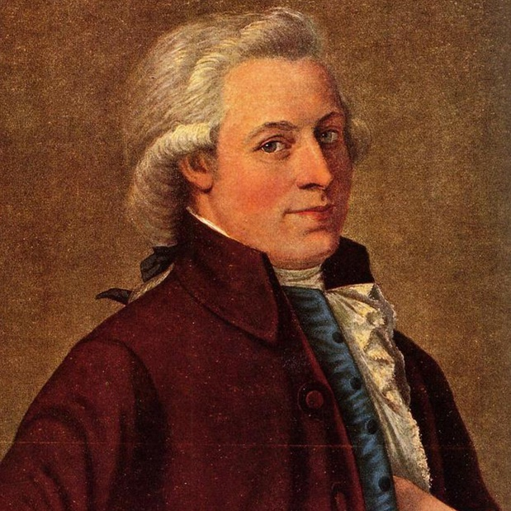
Черты сангвинического темперамента мы находим у многих выдающихся личностей.
Например, Моцарт по своей природе был жизнерадостным и общительным, о чем может свидетельствовать светлый характер его творчества. Вот строки его письма к отцу: «… никто из тех, кто меня знает, не может сказать, чтобы в обществе я был угрюмым и печальным. За блаженство сие я каждый день благодарю моего творца и сердечно желаю того же и ближним моим»

Slide 8
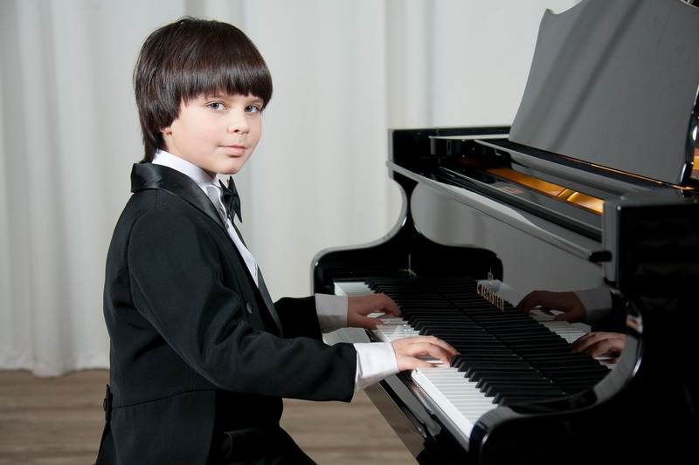
Учащийся, обладающий этим темпераментом чаще всего бодрый, общительный, уверенный в себе.
Сангвиники не испытывают дискомфорта в ответственных ситуациях, чаще на сцене (экзамене) выступают лучше, чем на уроке или репетиции, благодаря их умению собираться и концентрироваться. Они умеют распределять свое внимание. Также они не любят систематическую работу и не склонны контролировать свои занятия

Slide 9
Занимаясь с такими учениками, педагог:
- не должен допускать монотонности в общении;
необходимо чередовать задания разных типов;
менять виды работы;
в равной степени воздействовать как словесными пояснениями, так и наглядно-иллюстративным методом.
особое внимание педагог должен уделить воспитанию навыков самоконтроля, умения поэтапного выполнения задачи.

Slide 10

Холерик
Холерики - это люди доминирующего типа, сильные, решительные, упрямые и даже немного высокомерные.
Все усилия представителей этого типа всегда направлены на достижение идеала. Они никогда не сидят сложа руки, они всегда в движении. Обычно, холерики-мужчины являются руководителями на своем рабочем месте, потому что умеют любыми путями добиваться своих целей. Постоянная подвижность холериков заражает и окружающих.

Slide 11
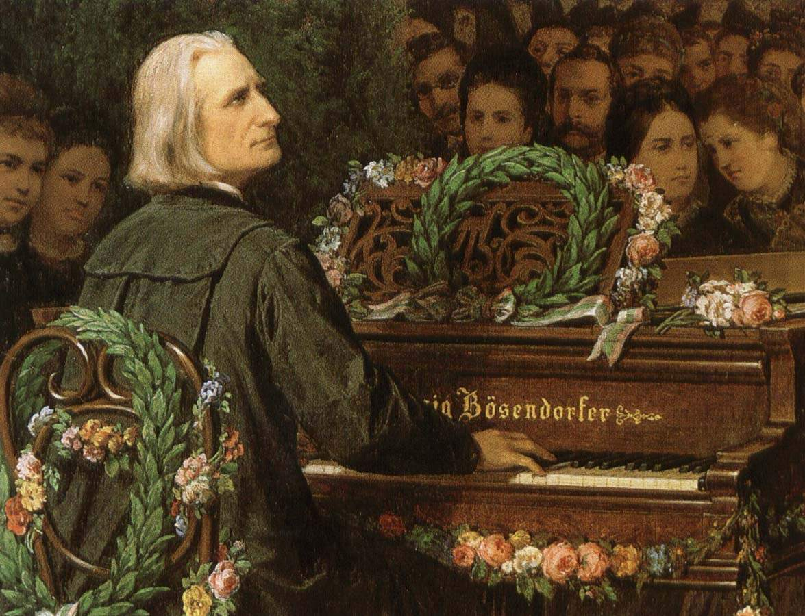
Чертами холерического темперамента обладал венгерский композитор Ференц Лист.
Он поражал воображение современников неистовой мощью своей игры.
Лист был гениален в своем реформаторстве пианизма.
«Грозы» - моя специальность признавался Лист

Slide 12
Учащийся холерик:
- долго настраивается на занятия;
ему скучно делать однообразную работу;
быстро утрачивают интерес к повторяющимся заданиям;
легко приспосабливаются к новым условиям и обстоятельствам;
охотно выполняют различные задания;
они общительны, любят вовлекать в свои дела окружающих;

Slide 13
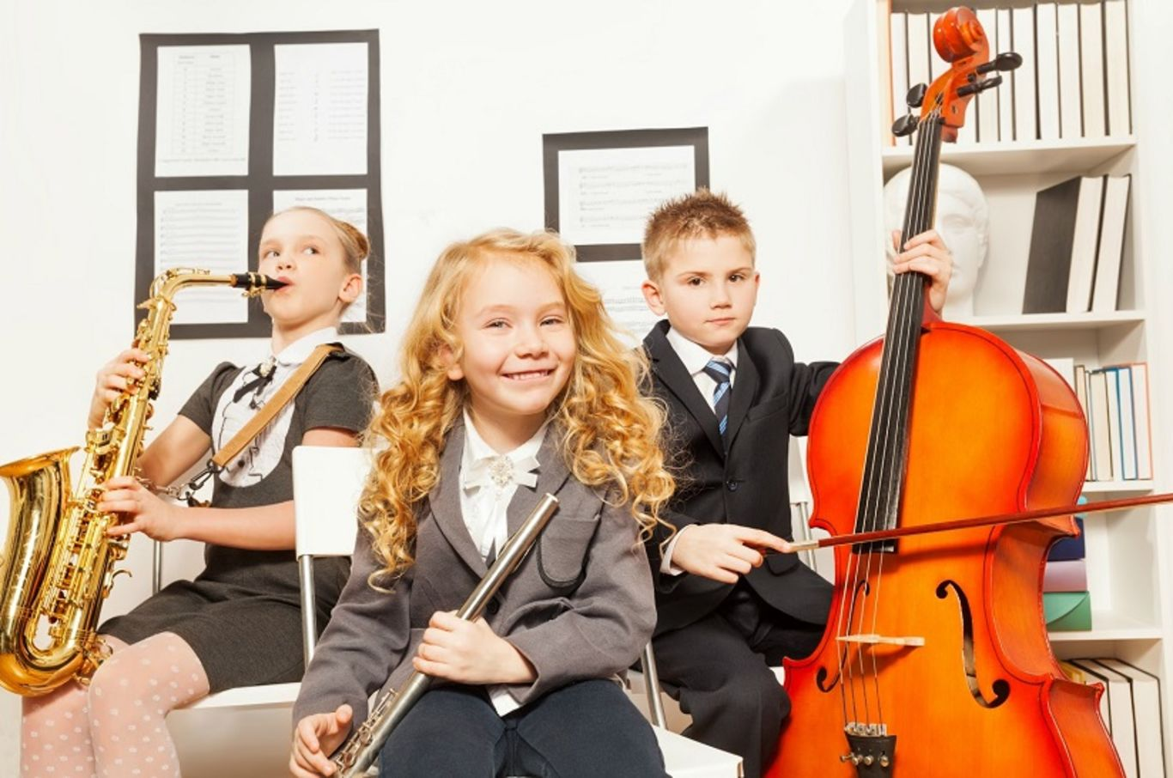
могут успешно работать в высоком темпе и быстро переключать внимание на новый вид деятельности;
любят творческие формы работы: хорошо импровизируют, придумывают сценарии, сюжеты

Slide 14
Педагог должен помнить:
у холериков процессы возбуждения доминируют над процессами торможения;
необходимо стремиться к спокойному и ровному общению, помогая бороться с чрезмерным возбуждением;
нужно тактично контролировать, учить самообладанию, но не резкими замечаниями, особенно если рядом товарищи, а с глазу на глаз, спокойным голосом, не унижая его достоинства, не оскорбляя его чувств

Slide 15

Флегматики
по своей природе малоподвижны как по внешним проявлениям, так и в скорости протекания нервных процессов.
Это – сильный, уравновешенный, инертный тип, обладающий большой выносливостью и трудоспособностью. Медленно входя в работу, они всегда стараются довести ее до конца. Первое, на что нужно обратить внимание, - это их способность
работать долго, не отвлекаясь

Slide 16
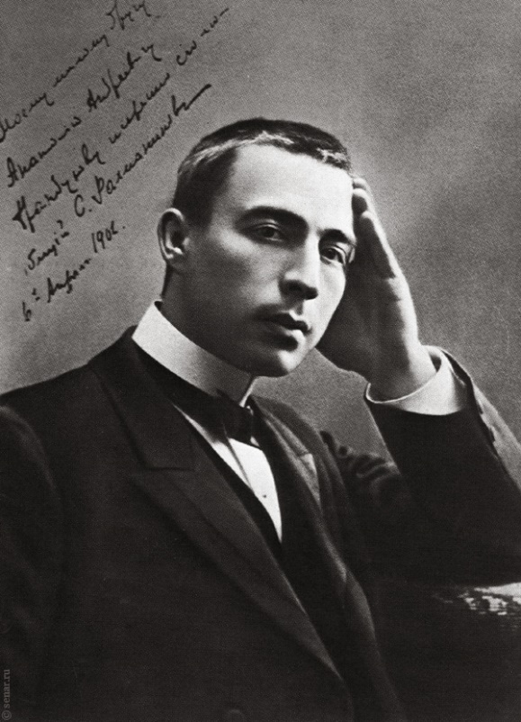
Черты флегматического темперамента мы находим у С.В Рахманинова
Говоря о внешнем облике Рахманинова, отметим, что почти все знавшие его отмечали строгость выражения его лица, величественную осанку высокой фигуры, твердую неспешную походку. Уже в молодости проявлялась независимость Рахманинова от мнения окружающих

Slide 17
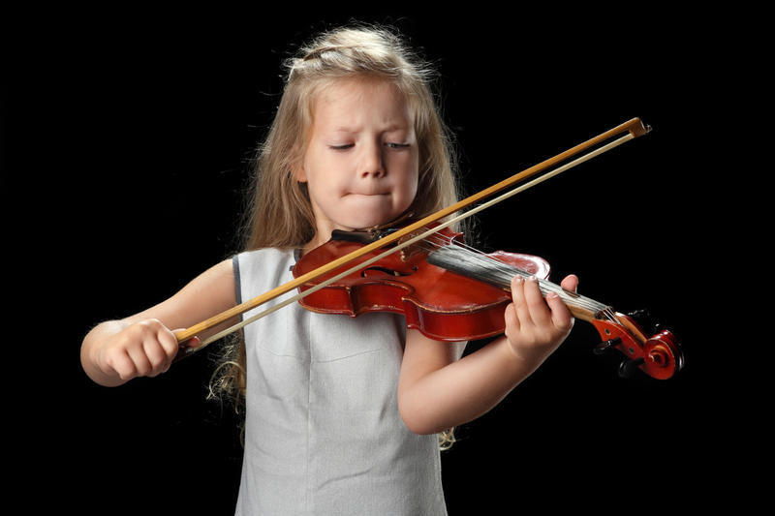
Достоинством этого типа является высокая степень самостоятельности в выполнении заданий, что способствует саморазвитию, формирует умение без посторонней помощи приобретать знания, открывать новое.
Основной недостаток флегматиков – медленный темп работы.

Slide 18
Педагогу:
- не следует упрекать их в медлительности, целесообразно поторапливать их, помогая и подбадривая, но не лишая самостоятельности;
следует признать, что такой тип темперамента является далеко не идеальным психофизическим фоном для музыкально-исполнительской деятельности;
этим учащимся трудно добиться переключения на новую волну художественных переживаний;
нужно помнить, что непредвиденные обстоятельства, что-либо внезапное (незапланированный перенос урока, внеплановое выступление и др.) может выбить их из рабочей колеи

Slide 19

Меланхоликам
свойственна высокая чувствительность нервной системы. Их отличает застенчивость, мнительность, нерешительность.
Они успешно работают в спокойной обстановке, не требующей частой смены характера действий и быстрых реакций. Однако часто невнимательны, так как вспоминают старые обиды, оскорбления, думают о возможной неудаче

Slide 20
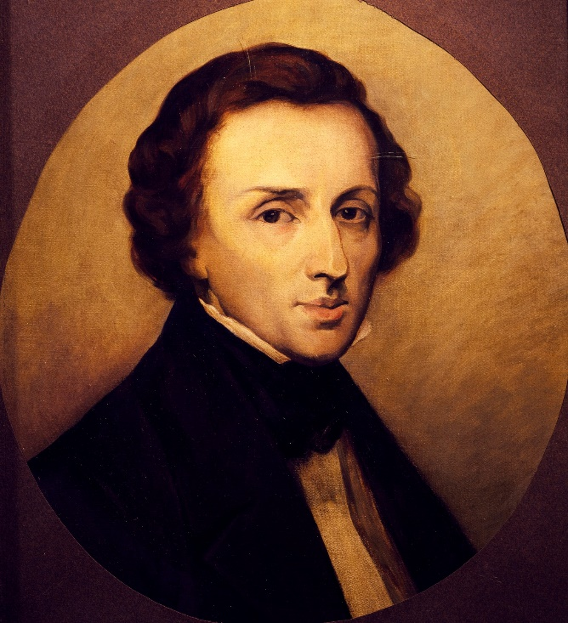
Черты меланхолического темперамента мы находим в личности выдающегося композитора Ф. Шопена.
Он отличался тонким лиризмом, своим неподражаемым звучанием piano. Шопен требовал от своих учеников, чтобы в игре была «энергия без грубости». При этом резкий звук был для него невыносим. В своей известной книге о Шопене Ференц Лист говорил про него: «Он отвергал неистовую и необузданную сторону романтизма, ему были невыносимы ошеломляющие эффекты и безумные излишества»

Slide 21
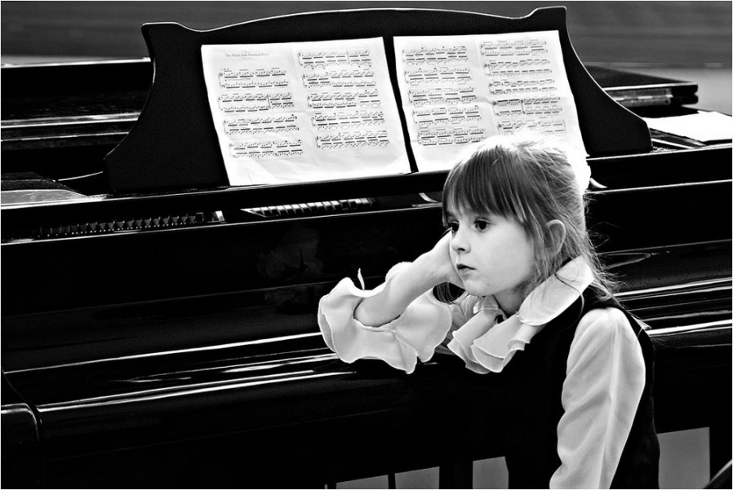
Меланхолик-ученик:
может работать успешно, если бодр и весел, но очень быстро бодрость сменяется апатией, вялостью – и успеха как не бывало;
он быстро утомляется, легко раним, глубоко переживает незначительные промахи;
испытывает сильный страх в ответственных ситуациях;
непривычная обстановка, внимание окружающих (ситуация экзамена, концертного выступления) приводят к тому, что он может растеряться и забыть даже то, что хорошо знал;
им не хватает уверенности в себе

Slide 22
Педагогу следует:
- создавать спокойную атмосферу общения;
- не ставить в неожиданные ситуации, не требовать сразу сделать то, что не было задано для домашней подготовки;
- поощрять не только отметкой, но и словами «хорошо», «молодец»;
- обязательно поощрять их за старания, даже если результат пока не столь совершенен или очевиден;
- формировать уверенность в своих силах;
- осторожно оценивать неудачи этих учеников – ведь они и сами болезненно переживают их

Slide 23
В природе нет «хороших» или «плохих» типов темперамента.
Сам факт их существования и сохранения на протяжении тысячелетий показывает, что все они предоставляют человеку возможность приспособиться к условиям жизни

Slide 24

СПАСИБО
ЗА ВНИМАНИЕ

